Slide 1
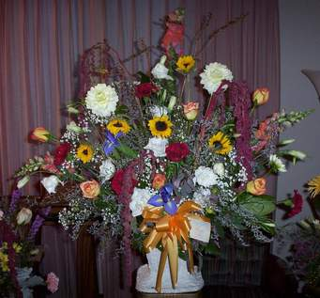
স্বাগতম

Slide 2
পরিচিতি
নাছির উদ্দিন
সহকারী শিক্ষক
আলহাজ্ব নওয়াব আলী আদশ উচ্চ বিদ্যালয় টেংরা,শ্রীপুর,গাজীপুর।
নবম শ্রেনি
কৃষি
ষষ্ঠ অধ্যায়,
৪০ মিনিট।

Slide 3
শিখনফল
কৃষি সমবায় কী তা বলতে পারবে।
কৃষি সমবায় সংগঠনের প্রয়োজনীয়তা ব্যাখ্যা করতে পারবে।
কৃষি সমবায়ের মাধ্যমে কিভাবে কৃষি উপকরণ সংগ্রহ ও ব্যবহার সম্পর্কে বর্ণনা করতে পারবে।

Slide 4
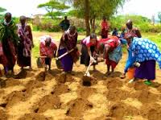
সমবায়ের মাধ্যমে কৃষি কাজ

Slide 5
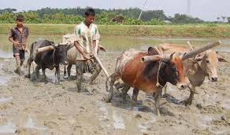
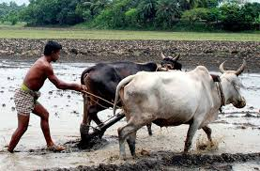
কৃষি সমবায়ের মাধ্যমে হাল চাষ

Slide 6
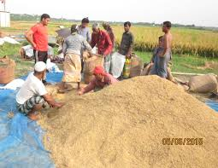
দশে মিলে করি কাজ হারি জিতি নাহি লাজ।

Slide 7
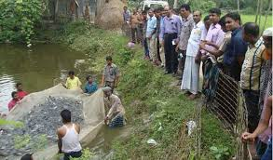
সমবায়ের মাধ্যমে মাছ চাষ

Slide 8
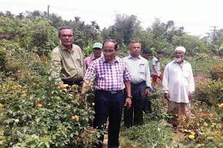
কৃষি কর্মকর্তার মাঠ পরিদর্শন

Slide 9
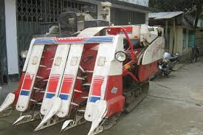
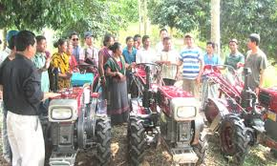
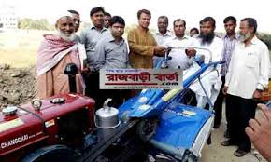
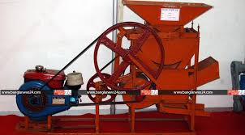
কৃষি সমবায় উপকরণ

Slide 10
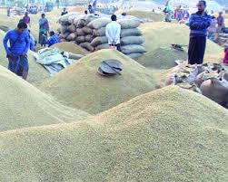
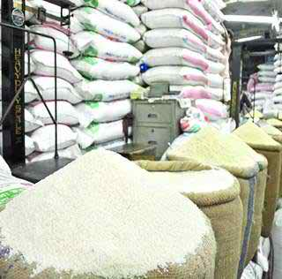
কৃষি সমবায় উত্পাদন

Slide 11
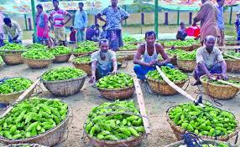
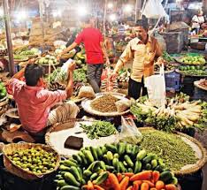
সমবায়ের মাধ্যমে বাজারে পন্যবিক্রয়

Slide 12
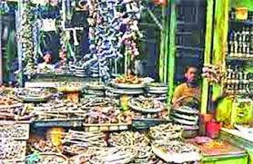
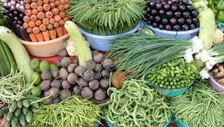
কৃষি সমবায়ের ভিত্তিতে কৃষি পণ্য সংরক্ষণ

Slide 13
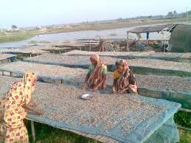
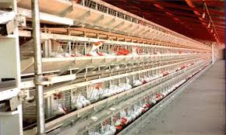
সমবায়ের মাধ্যমে শুটকী মাছ ও মুরগি পালন

Slide 14
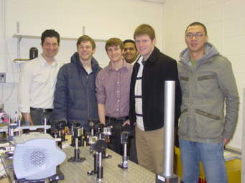
দলীয় কাজ
সমবায় বলতে কী বুঝ?
সমবায় ব্যবস্থা কিভাবে অপর কে সক্রিয় করতে শিখায় তা ব্যাখ্যা কর।

Slide 15
একক কাজ
কৃষি সমবায়ের উদ্দেশ্য কী?
কৃষি আধুনিকায়নের জন্য কী প্রয়োজন?

Slide 16
মূল্যায়ন
কৃষি সমবায় কাকে বলে ?
কৃষি সমবায় কৃষককে কিভাবে হঠাৎ বিপর্যয় সহনশীলতা জোগায়।
কৃষি সমবায় কৃষি ঋণের সুবিধা কী কী?

Slide 17
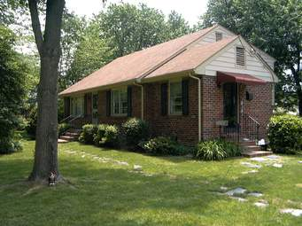
বাড়ির কাজ
কৃষি অধিক মুনাফা অর্জনে কৃষি সমবায় সহায়ক ভূমিকা পালন করে তোমার স্বপক্ষে যুক্তি দাও।

Slide 18
ধন্যবাদ

